Slide 1
Проект
«Буквы все важны»
Государственное бюджетное дошкольное образовательное учреждение детский сад №29 Выборгского района СПб
Руководители: Березовская Т.Ю.
Норок А.С.

Slide 2
Продолжительность проекта: 2 месяца
Участники проекта:
Воспитатели, дети, родители
Основная цель проекта:
Изучение детьми звуков и букв русского алфавита, формирование предпосылок успешного обучения в школе.
Цель проекта:
Коррекционно-образовательная: формирование полноценно звуковой стороны речи( воспитание артикуляционных навыков, правильного звукопроизношения, восприятие слоговой структуры, развитие фонематического восприятия)
Коррекционно-развивающие: развитие познавательной активности, расширение словарного запаса, развитие воображения и художественных способностей.
Воспитательные: развитие самостоятельности, инициативности, умение работать в коллективе.
Задачи проекта:
Сформировать у детей понимание того, что книга это источник знаний.
Воспитывать интерес к азбуке и бережное отношение к ней.
Активизировать родителей к совместной продуктивной деятельности.

Slide 3
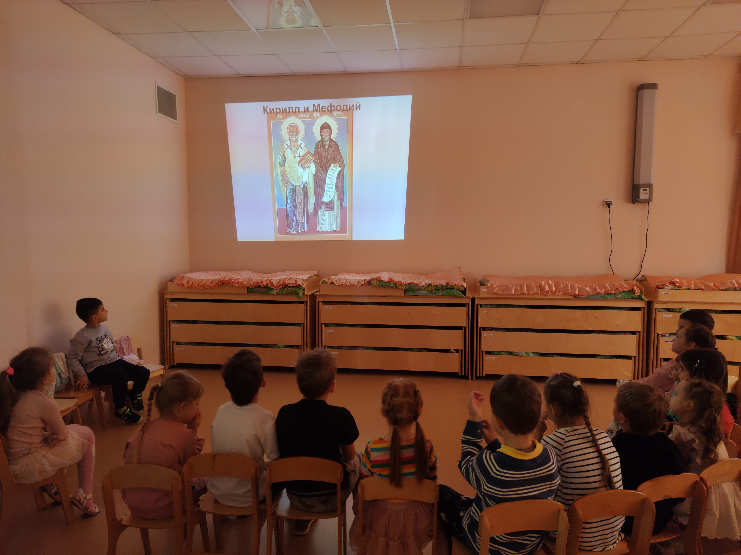
Познавательное развитие
Занятие: «История алфавита»

Slide 4
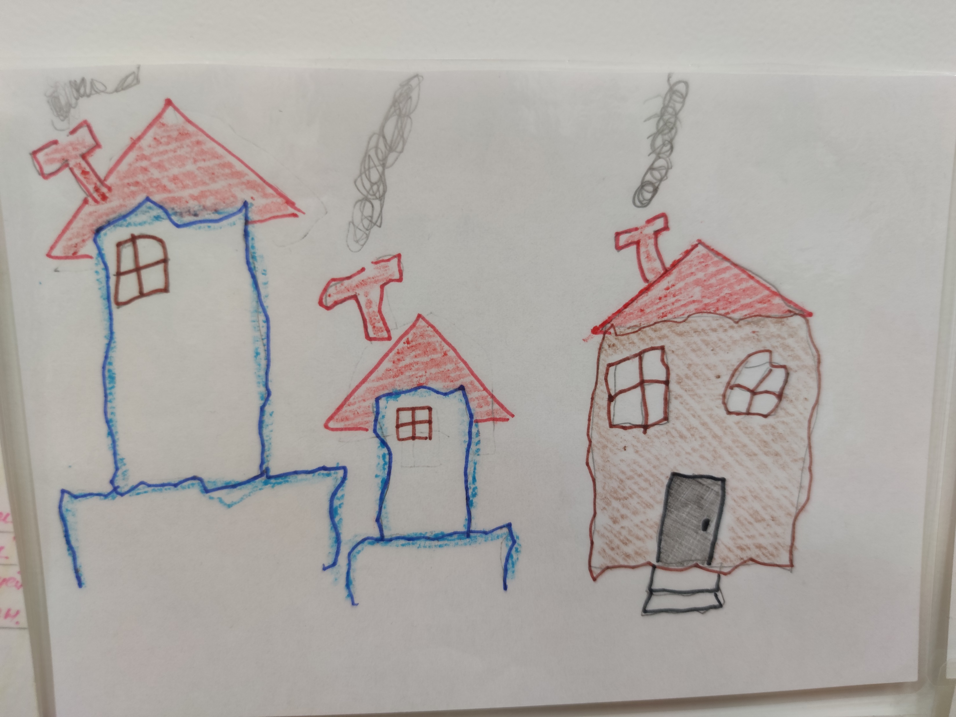
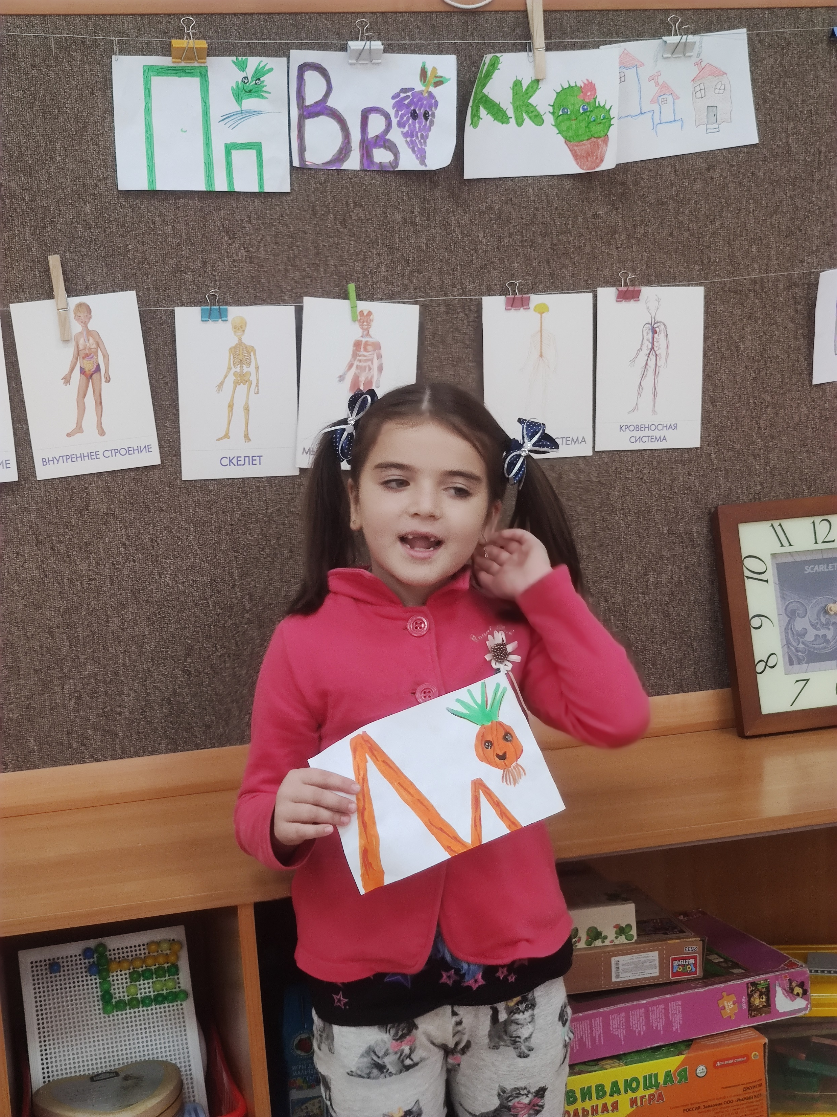
Оформление настенного алфавита для группы. Поддержка детской инициативы
Художественное оформление букв
Презентация буквы(речевое развитие)

Slide 5
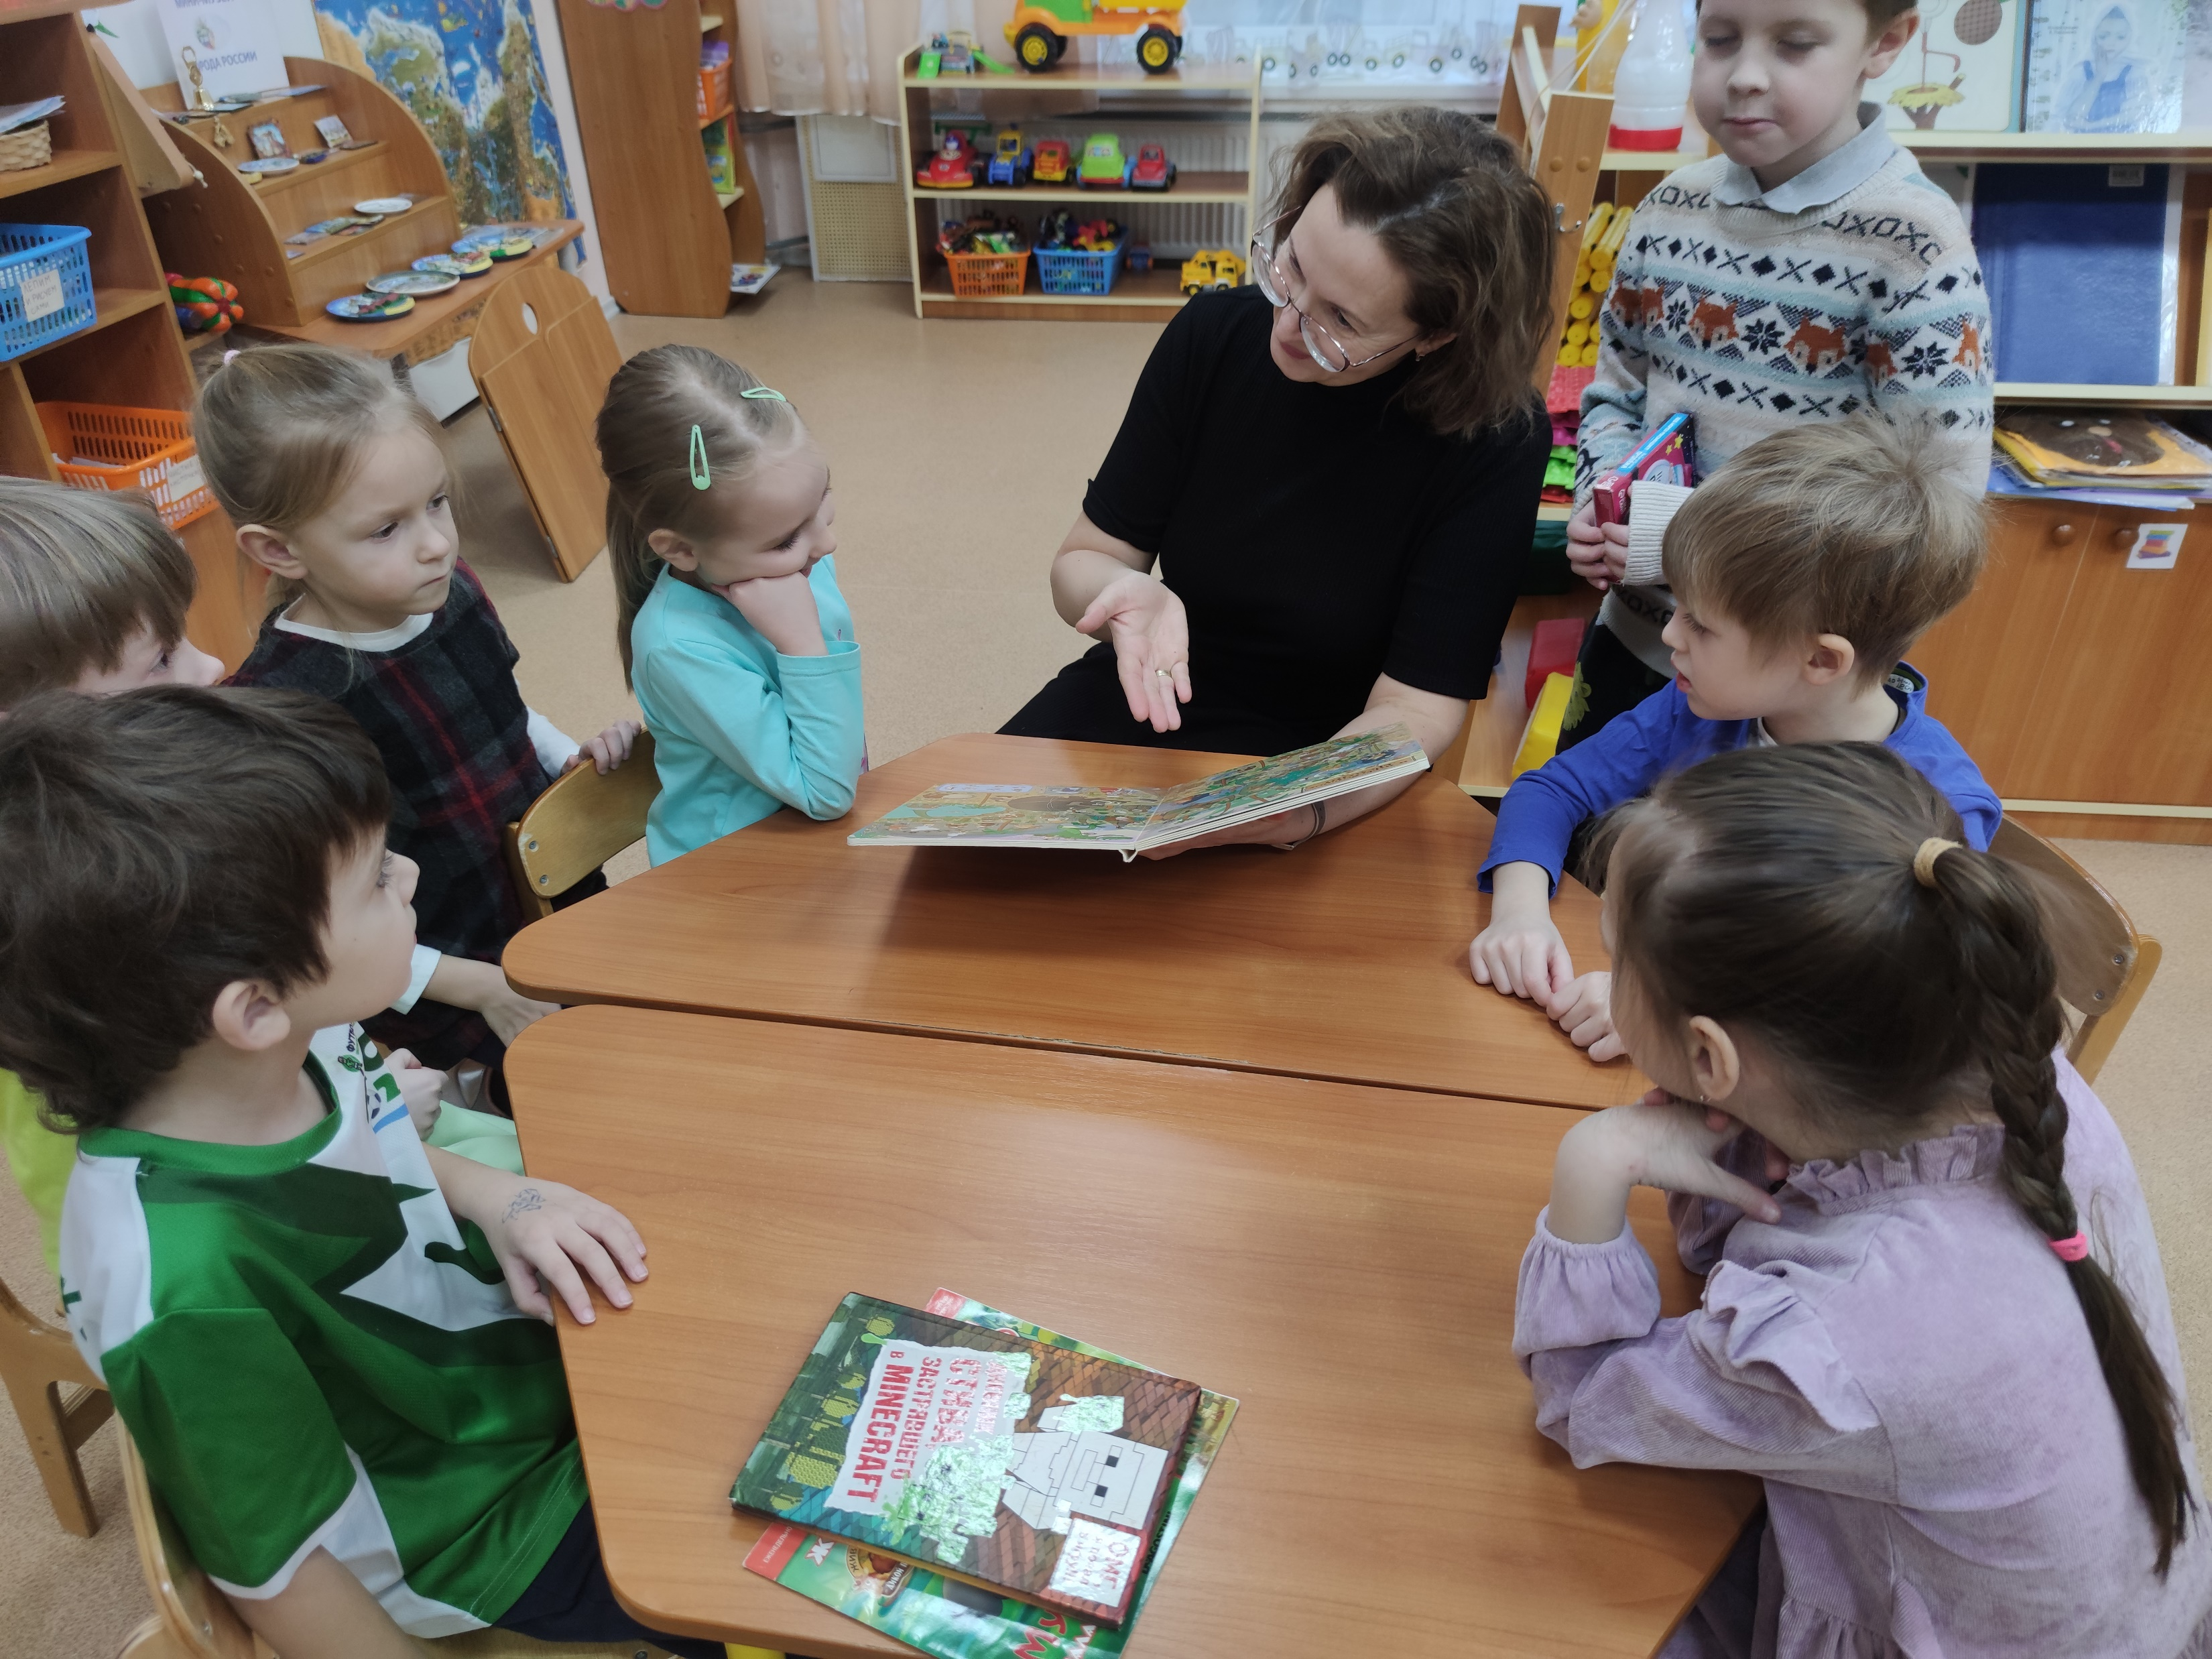
Игры:
«Раздели на слоги»
«Найди звук»
«Исправь ошибку»
Чтение художественной литературы:
«Азбука в стихах»;
Сказки про буквы;
«Такие разные буквы»

Slide 6
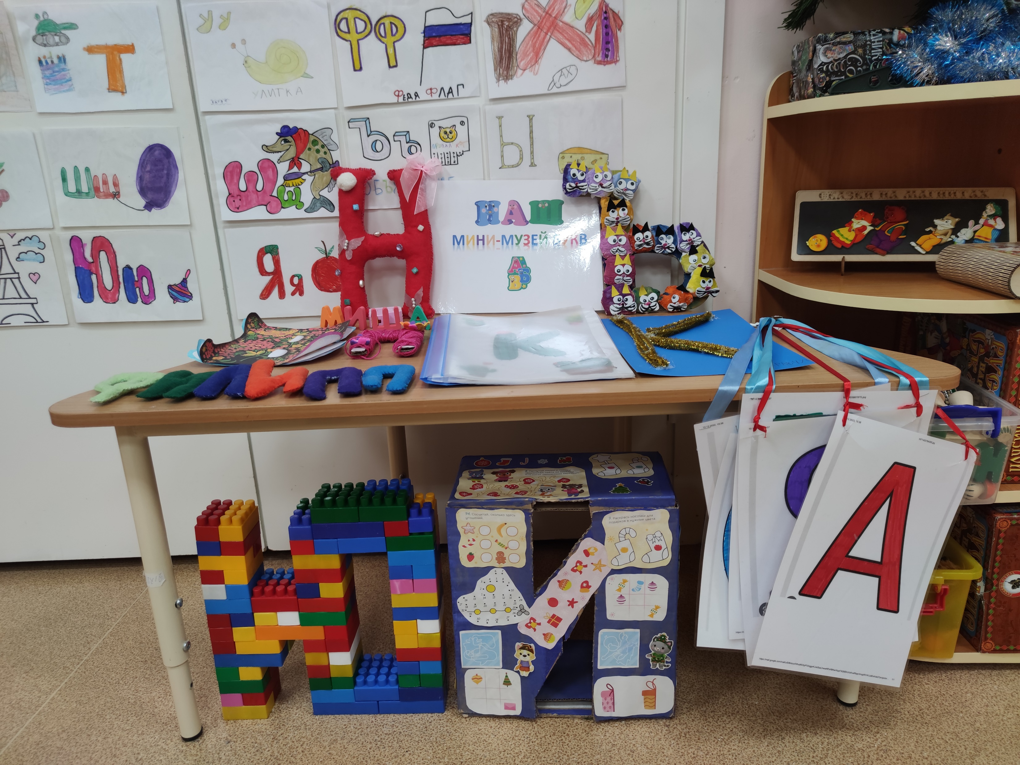
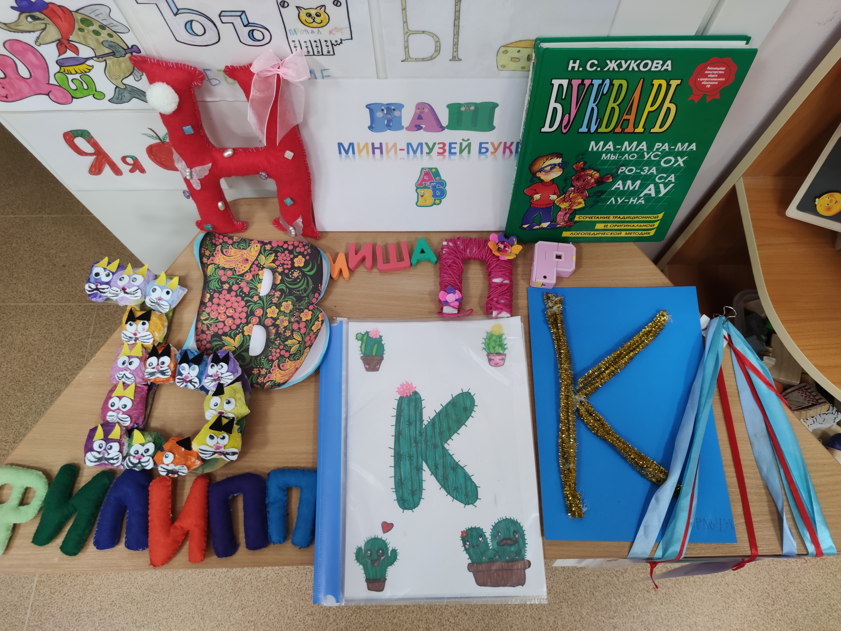
Мини-музей букв

Slide 7
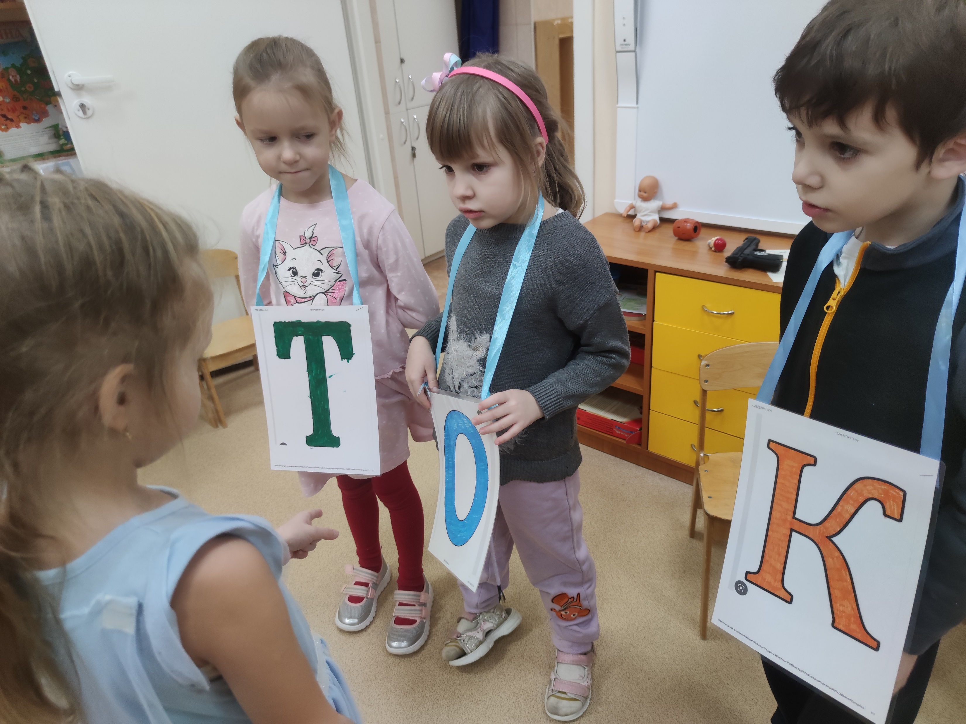
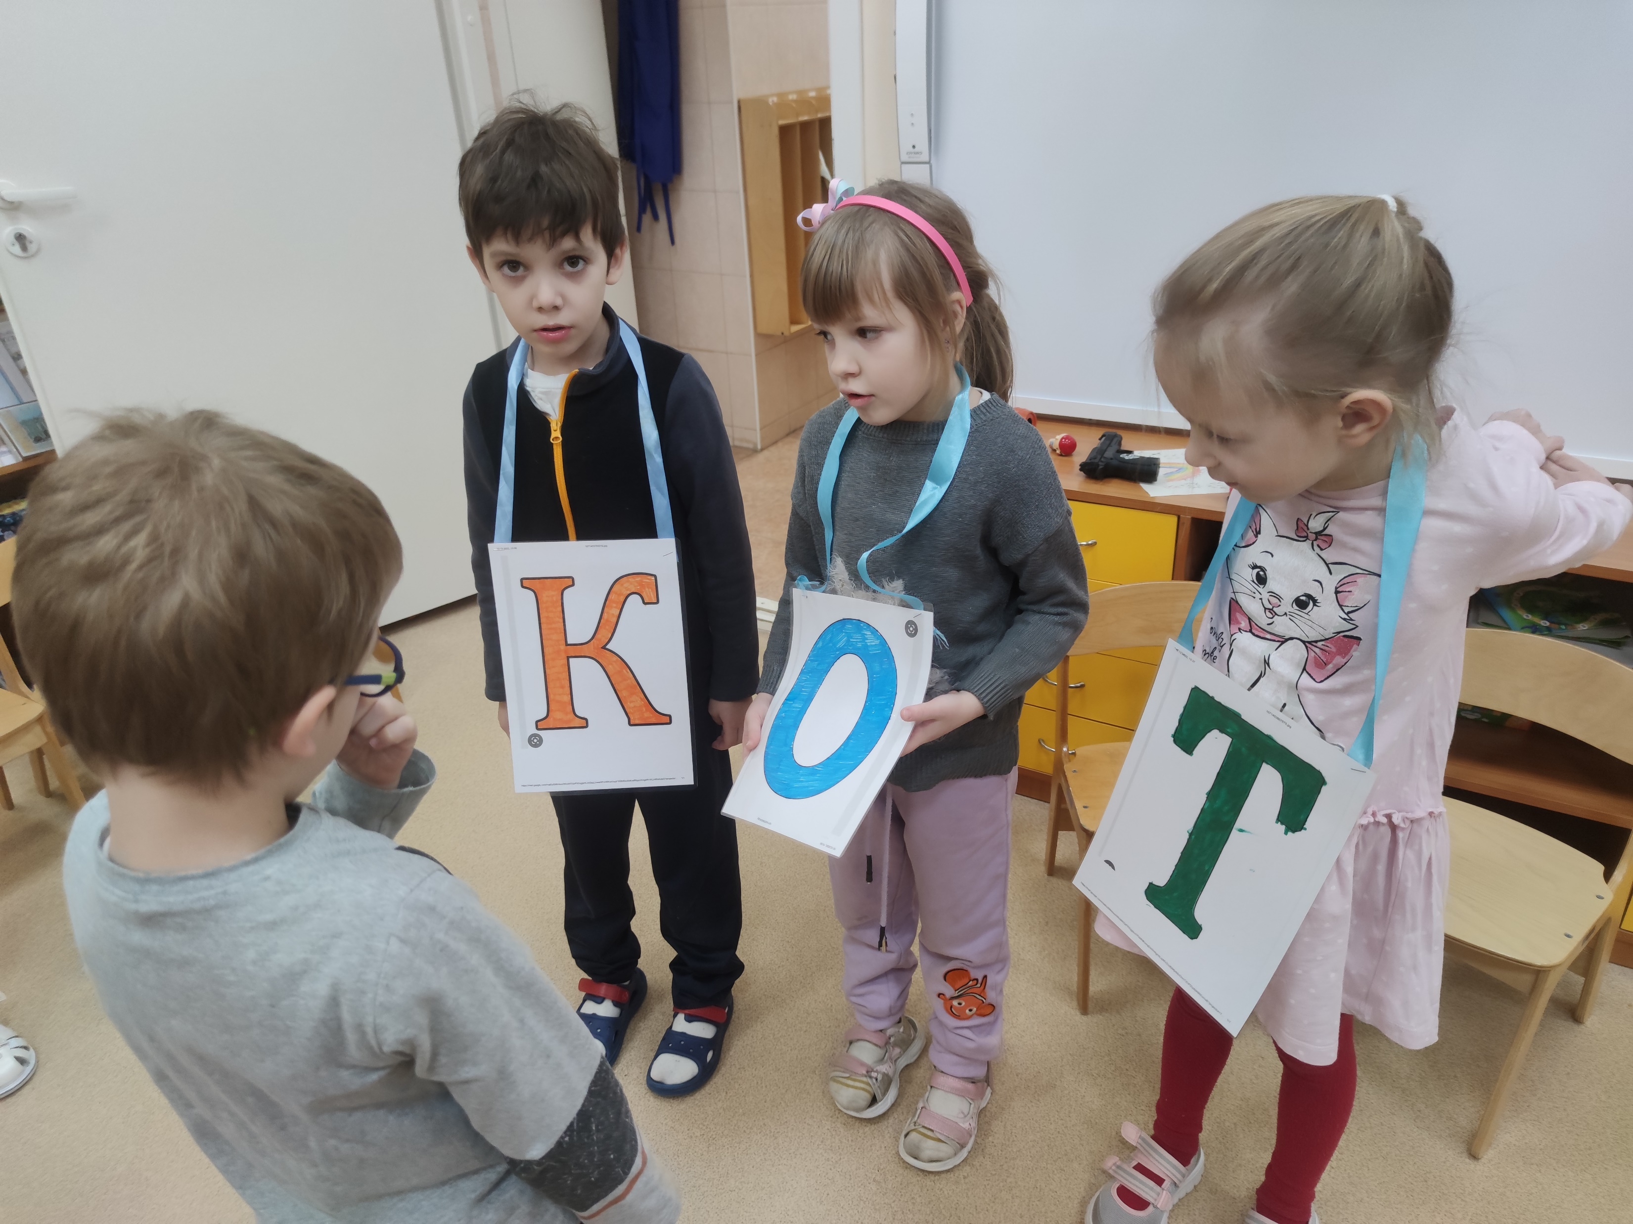
Заключительная часть
Инсценировка сказки «Все буквы важны» с заданиями для старшей группы

